Slide 1


服飾電商平台與後台營運系統｜功能介紹
組別：第2組
組員：謝宣淇、游育晨、許庭嘉、莊翔年、范芸榛指導老師：許雅婷老師、趙令文老師

Slide 2
小組成員與分工介紹
TEAM
01
謝宣淇
02
游育晨
視覺設計、 UI / UX
規劃品牌視覺、網站風格、排版及介面設計
網頁後端、n8n
自動化流程建置、前後端資料串接
03
許庭嘉
04
莊翔年
後端功能開發、綠界金流
訂單付款流程處理及交易資料整合
Docker、資料庫、前後台後端
系統環境建置、資料庫管理、整合前後台功能
02

Slide 3

使用的技術
專案的開發環境｜資料庫設計
品牌命名｜目標客群
網站架構｜購物流程
綠界科技金流
後台總覽
.01
.02
.03
.04
.05
.06
03

Slide 4

Elegance
01
Technologies Used
使用的技術
FASHION

Slide 5



資料庫與其他服務
使用的技術
前端
React 19
畫面元件、開發伺服器
Firebase Authentication
會員登入
HTML
網頁結構
Tailwind CSS
畫面樣式
後端
Java 21 + Spring Boot 4.1
後端主架構，用 Maven 建置
Spring Web + Validation
REST API、檢查輸入資料
Spring Data JPA
操作資料庫
Spring Security + JWT
登入驗證、依部門控管權限
Flyway
資料庫版本控制
springdoc（Swagger UI）
API 文件
SQL Server 2022
跑在 Docker 上的資料庫
FastAPI + pandas
Python 服務，計算銷售數據
綠界 ECPay
線上付款（測試環境）
Cloudflare Tunnel
讓付款通知連回本機
Docker
一個指令啟動資料庫與服務
GitHub
版本控制、組員協作
05

Slide 6
前台架構
會員 / 訪客
逛商品、下單、付款
前台網頁
[ React 19 + Vite ]
Google 登入
Firebase
[ 外部系統 ] Google 帳號登入
使用
驗證登入 token
REST API · JWT
後端 API
[ Java · Spring Boot 4 ]
資料庫
[ SQL Server 2022 ]
會員、商品、訂單、優惠券
前往綠界頁面付款
JPA 讀寫
轉送通知
綠界 ECPay
[ 外部系統 ]金流付款
付款通知通道
[ Cloudflare Tunnel + Node.js ]讓綠界連得到本機
付款通知
使用者
外部系統
本系統容器
KINU系統
06

Slide 7

Delicate
02
專案的開發環境
資料庫設計
Development Environment
Database Design
Simplicity

Slide 8

統一開發環境
SQL Server、Python 與 Cloudflare Tunnel 都放進容器，組員不需要各自安裝或設定
Docker | 與組員協作
docker 裡的服務
db
SQL Server 2022 資料庫
db-init
自動建立 資料庫
Flyway 管理資料表
後端啟動時依 SQL 腳本自動建表；改結構一律新增腳本並透過 Git 共享，全組資料庫結構一致
Python
Python 執行環境，組員免安裝
Cloudflare Tunnel
讓綠界付款通知連回本機
08

Slide 9








商品 3 張
資料庫設計
23 張表，分成 8 個領域
會員 5 張
members member_profiles cart_items wishlist_items member_product_views
訂單 3 張
折價券 4 張
coupons member_coupons coupon_schedules
coupon_schedule_members
categories products product_variants
orders order_items payments
風格 4 張
庫存異動 2 張
inventory_transactions inventory_transaction_items
後台員工 1 張
客服 1 張
support_tickets
styles product_styles style_aliases style_relations
staff
09

Slide 10

Harmony
03 | 品牌命名＆ 目標客群
品牌命名 &
目標客群
About KINU
Timeless

Slide 11

KINU，從「絹」開始
品牌命名
KINU 取自日文「きぬ」，意爲絹，代表絲綢我們將絲綢所代表的自然質感融入品牌精神，以簡約設計、細緻剪裁與舒適穿著為核心，呈現不過度裝飾，卻能展現個人風格的日常服飾
SILK
柔軟 · 細膩 · 優雅
KINU 以日系簡約美學為靈感，將自然、舒適與質感融入日常穿搭
留一點餘白，給生活更多可能｜以柔軟質地，陪你走過每一個日常
11

Slide 12






目標客群
TARGET AUDIENCE
年齡層
12～40 歲的年輕族群
性別
女性為主要客群
消費能力
中等，重視價格與品質
穿搭偏好
日系簡約、自然休閒
、氣質穿搭
消費需求
舒適、百搭、質感、
價格合理
購物習慣
習慣透過社群媒體及
網路購物平台瀏覽與
購買服飾
12

Slide 13

04
Grace
網站架構
購物流程
Website Structure
Minimal

Slide 14
網站架構
WEBSITE OVERVIEW
前台提供直覺的商品體驗，後台支援日常營運與管理
01
02
03
04
05
品牌首頁
形象、主視覺、導覽
→
商品探索
新品、推薦、搜尋
→
商品與購物車
款式、尺寸、數量
→
結帳付款
訂單建立、綠界付款
→
會員服務
訂單查詢、客服回覆
14

Slide 15

HOME | 首頁
15

Slide 16
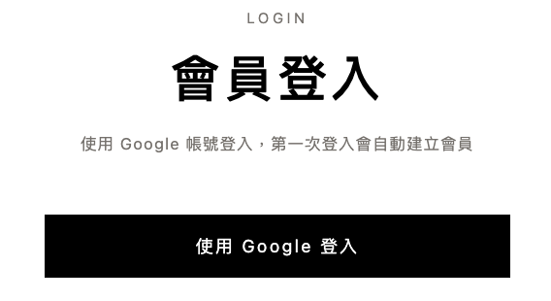
會員登入｜Login
使用 Google 帳號登入，第一次登入會自動建立會員
01 –
使用 Google 登入
點按鈕跳出 Google 視窗，由 Firebase 確認身分
02 –
換成本站的 JWT
後端驗證 Firebase token，找到或建立會員
回傳 JWT，之後呼叫 API 都帶著它
03 –
哪些功能要先登入
不用登入：首頁、分類、搜尋、商品頁、推薦
要先登入：收藏、購物車、結帳、訂單、折價券、客服、會員中心
K I N U
16

Slide 17
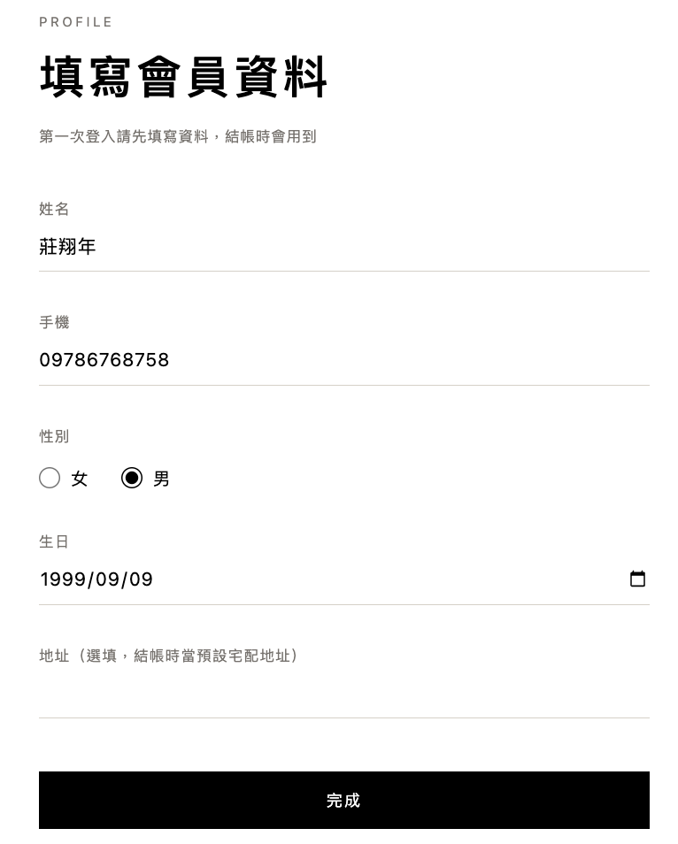
會員登入
第一次登入｜補填資料
填完資料才能開始購物
必填 4 項、地址選填
姓名、手機、性別、生日
地址會當成結帳時的預設宅配地址
姓名自動帶入
先帶入 Google 帳號的名字，可以自己修改
沒填完會自動登出
離開這頁就登出，下次登入再帶回來補填
後端也會擋
沒補填資料時，購物車、結帳等 API 一律回 403
之後可到會員中心修改
登入後可修改姓名、手機、地址
K I N U
17
Notes:
第一次用 Google 登入時，系統只會建立帳號，還沒有個人資料，所以會自動帶到這一頁補填。
欄位：姓名、手機、性別、生日為必填；地址選填，有填的話結帳時會當成預設的宅配地址。
姓名會先自動帶入 Google 帳號的名字，會員可以自己改。
填完按「完成」才會回到首頁，開始正常使用網站。
沒填完就離開這頁，系統會自動登出；下次登入時會再帶回這頁補填。
前端擋了，後端也擋：沒補填資料的會員，只能查自己的資料和送出補填，其他 API 都會被後端（Spring Security）回 403「請先填寫會員資料」。所以就算繞過前端畫面，也用不了購物車、結帳。
這些資料之後會用在結帳（收件人、電話、地址），生日也會拿來發生日禮折價券。
登入後可以到會員中心修改姓名、手機、地址；Email、性別、生日只能查看，不能修改。

Slide 18

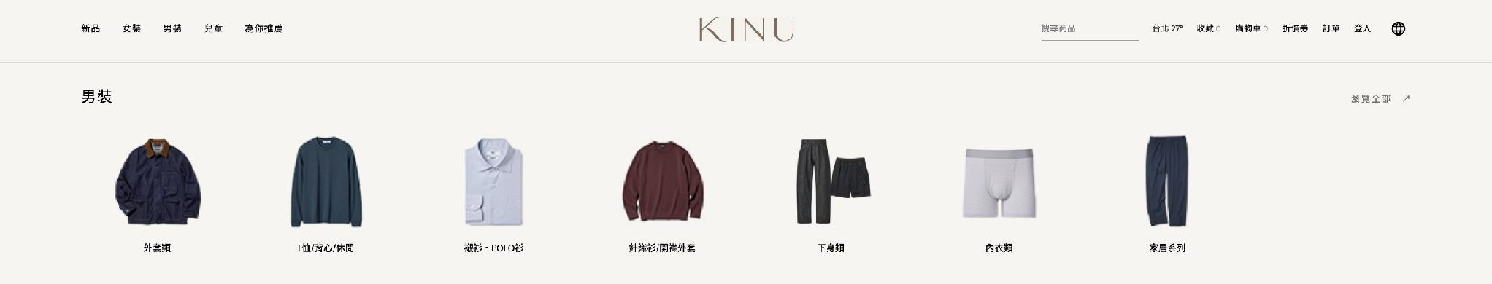
商品探索 | 分類
分類與篩選協助縮小選擇；推薦頁會依登入狀態調整內容
01 – 依穿著對象分類
02 – 商品列表保留影像
03 – 快速收藏入口
18

Slide 19
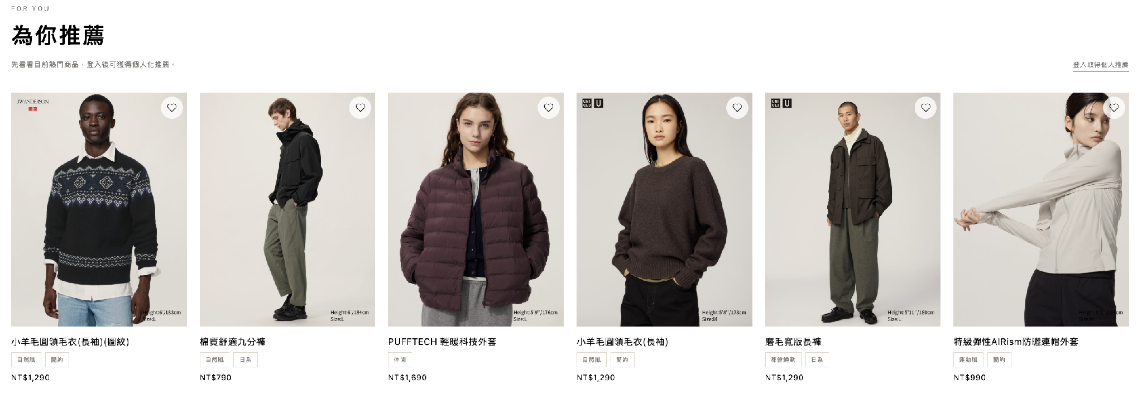
新品與個人化推薦
訪客推薦熱門標籤商品，會員看個人化結果
前者依近期銷量與庫存篩選，後者依照瀏覽風格做推薦
19

Slide 20
站內搜尋｜Search
搜尋
支援商品名稱、品類與材質等常見搜尋方式
⌕ 搜尋商品
輸入商品名稱或關鍵字進行搜尋
顯示符合搜尋條件的商品
快速查看商品圖片、名稱及價格
點擊搜尋結果進入商品詳細頁面
20

Slide 21

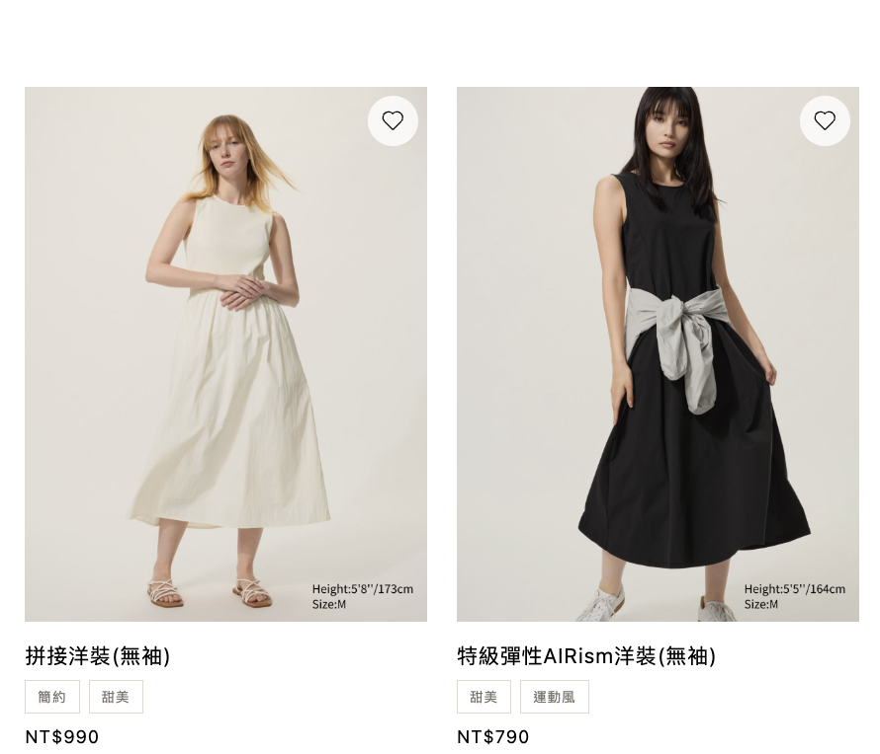
收藏
提供商品收藏功能，讓消費者能將喜歡或有興趣的商品加入收藏清單，方便日後快速查看與比較使用者可以隨時管理已收藏的商品，避免錯過心儀的服飾，提升購物便利性與個人化使用體驗
收藏後仍可返回商品頁確認尺寸與庫存
21

Slide 22


購物車
提供購物車功能，集中管理所選商品
可查看商品資訊、選擇尺寸與顏色、調整數量及確認金額，並進入結帳流程，讓購物過程更加流暢
22

Slide 23
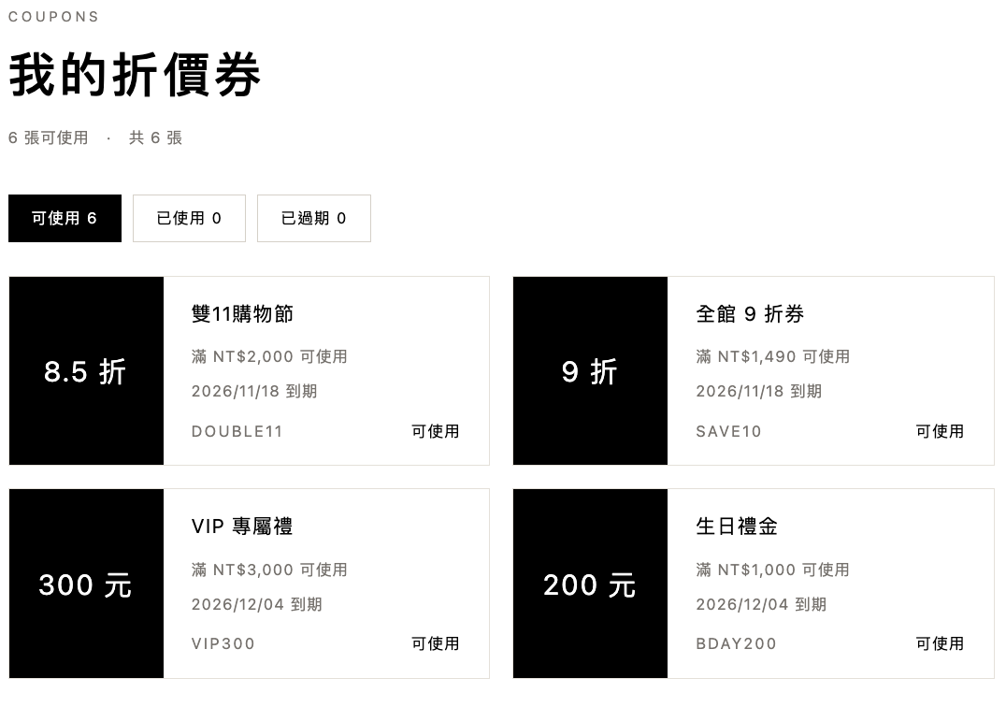
折價券
23

Slide 24


商品頁
提供商品資訊與介紹，能深入了解商品的款式、材質、顏色、尺寸及價格等內容
透過圖片與詳細資訊，可依照個人需求選擇適合的尺寸與顏色，加入購物車或收藏商品
24

Slide 25
購物流程 | 每一步都看得見狀態
購物車確認品項後，再進入資料填寫與訂單確認
01 | 02 | 03 | 04
→ | → | →
加入購物車 | 確認訂單 | 填寫資料 | 完成訂購
尺寸、顏色與數量一併確認 | 商品、金額與配送方式清楚列出 | 收件資訊與付款方式分段完成 | 顯示訂單摘要與後續通知方式
流程重點
購買前可修改品項；結帳時再次核對金額、配送與聯絡資訊
25

Slide 26
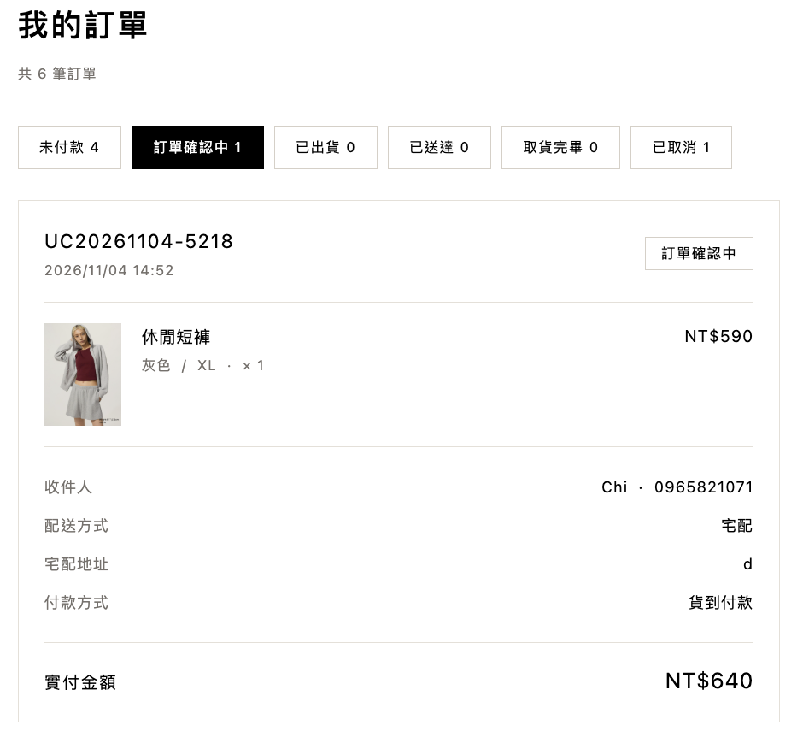
我的訂單
K I N U
26

Slide 27

Serene
05
綠界科技金流
ECPay Payment Gateway
Mellow

Slide 28
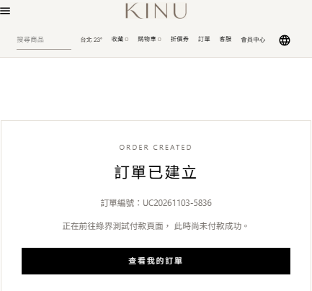
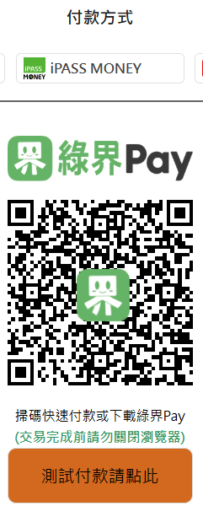
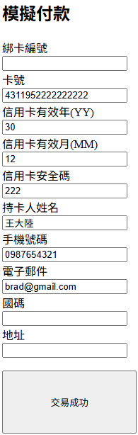
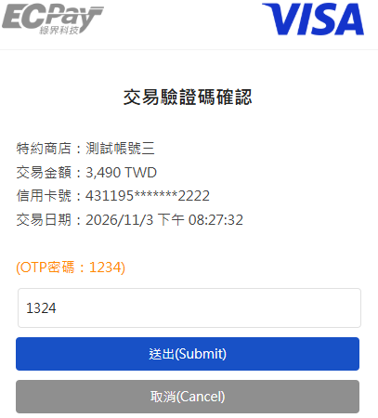
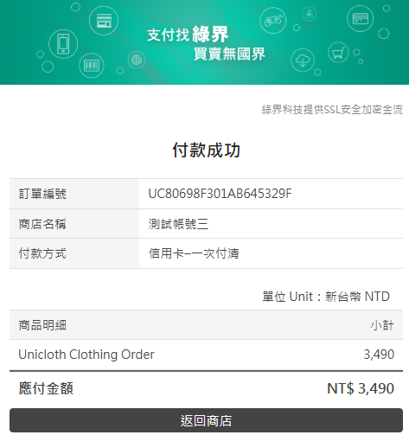
金流整合 ｜綠界ECPay付款流程
01
02
03
04
05
建立訂單
→
建立付款
→
顧客付款
→
伺服器通知
→
驗證成功
orders.status UNPAID
payments.status PENDING
前往綠界測試頁
ReturnURL 回呼
Payment PAID Order PENDING
ClientBackURL：讓顧客瀏覽器返回訂單頁 ／ ReturnURL：通知後端，驗證後才更新資料庫
ClientBackURL：讓顧客瀏覽器返回訂單頁 ／ ReturnURL：通知後端，驗證後才更新資料庫
K I N U
28

Slide 29
後端驗證
綠界科技金流 ｜ 安全驗證與例外處理
失敗與逾時
01
CheckMacValue
確認通知內容沒有遭到修改
付款失敗或信用卡超過 30 分鐘
訂單改為 CANCELLED
02
交易資料
核對特店、編號、金額與付款方式
取消時還原庫存與折價券，等待中的付款紀錄同步取消
03
資料庫鎖定
防止重複通知與同時取消
目前限制
正式版仍需交易主動查詢、退款流程、固定網域與正式憑證
29

Slide 30

Luminous
06
後台總覽
Admin Dashboard
Ethereal

Slide 31

後台總覽
員工後台登入頁面
員工從同一個登入頁進來，系統依照部門帶到各自的首頁
商品部 ^{/admin/product} 商品、進貨入庫、分類
訂單物流 ^{/admin/order} 訂單清單
→
客服 ^{/admin/cs} 客服單
行銷 ^{/admin/mkt} 折價券、銷售數據
系統管理 ^{/admin/admin} 管理員工帳號
31

Slide 32
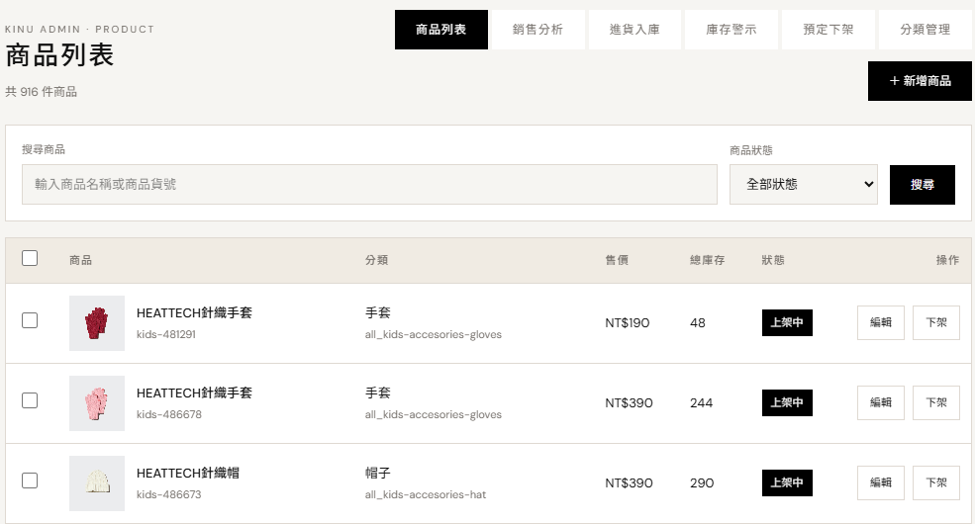
商品管理後台
商品狀態編輯上下架、增減商品
32

Slide 33
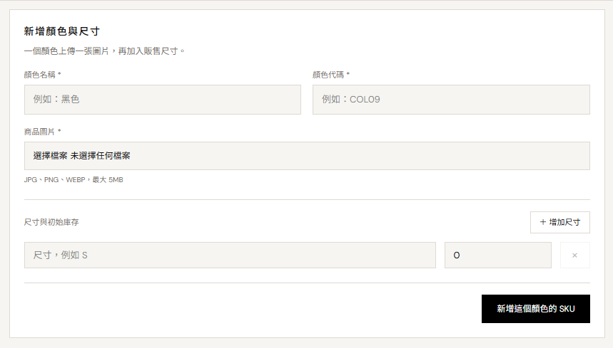
商品管理後台
新增商品、SKU管理
33

Slide 34
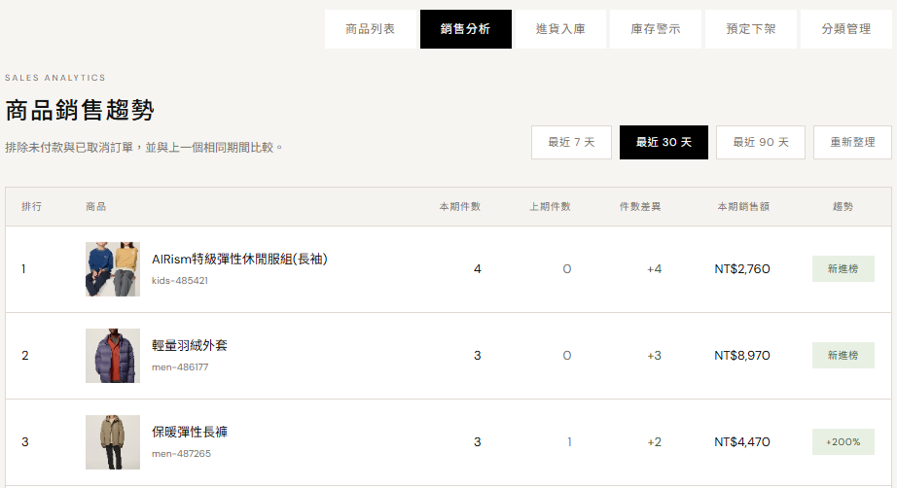
商品管理後台
商品銷量統計
34

Slide 35
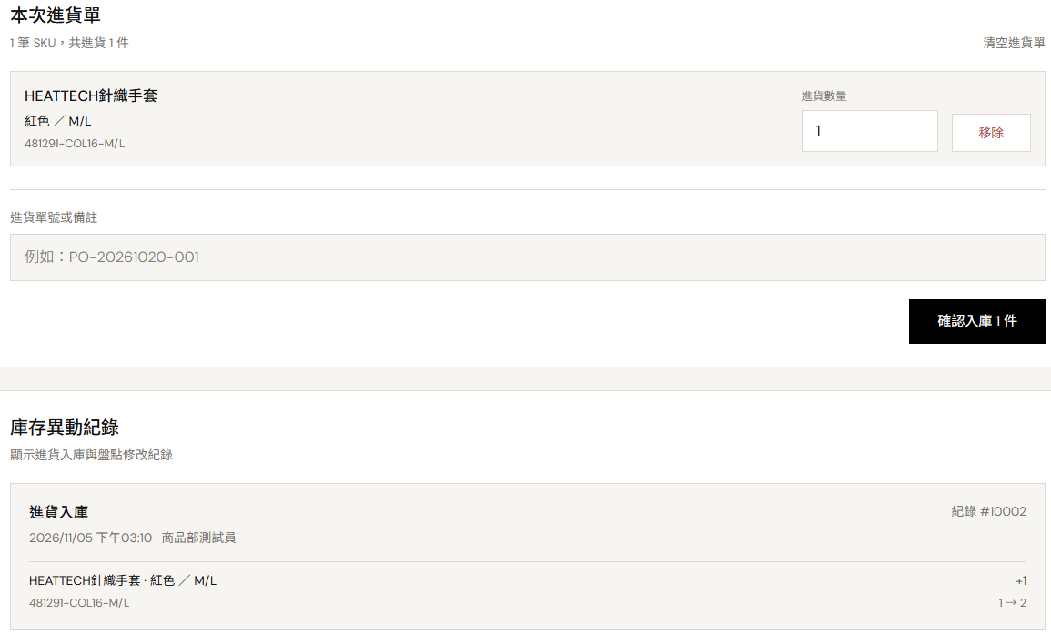
商品管理後台
庫存異動紀錄
35

Slide 36
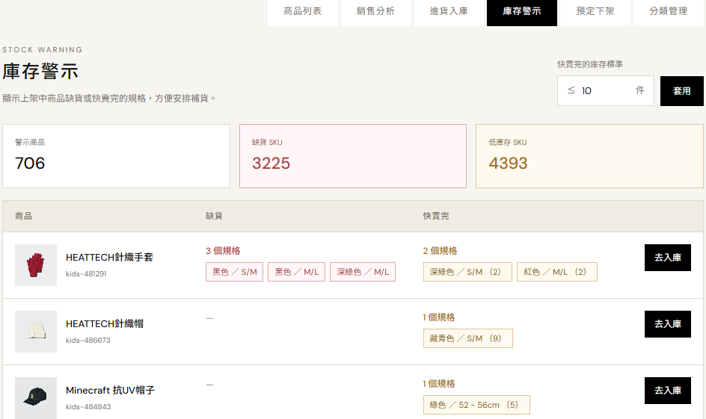
商品管理後台
商品數量警示
36

Slide 37
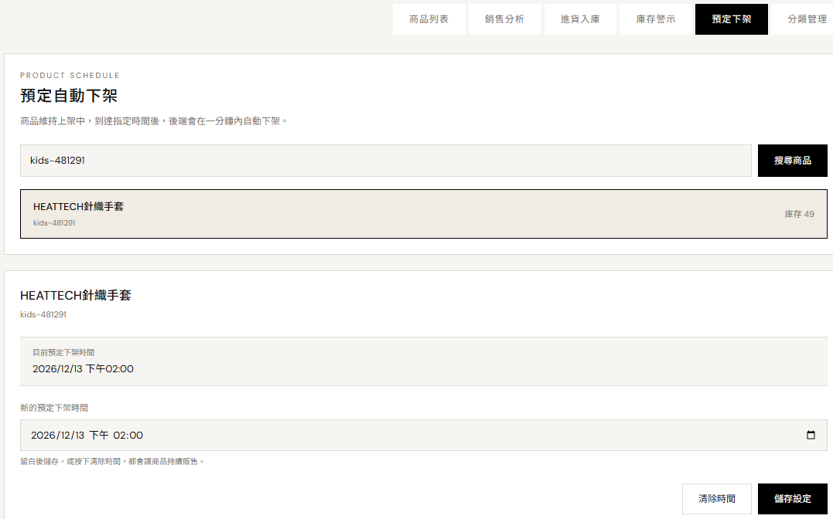
商品管理後台
預定下架時間
37

Slide 38
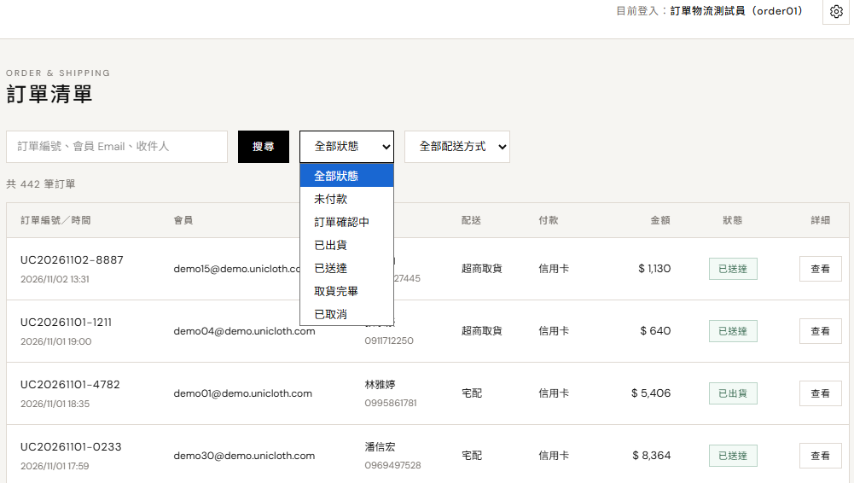
訂單物流管理後台
訂單物流清單
38

Slide 39
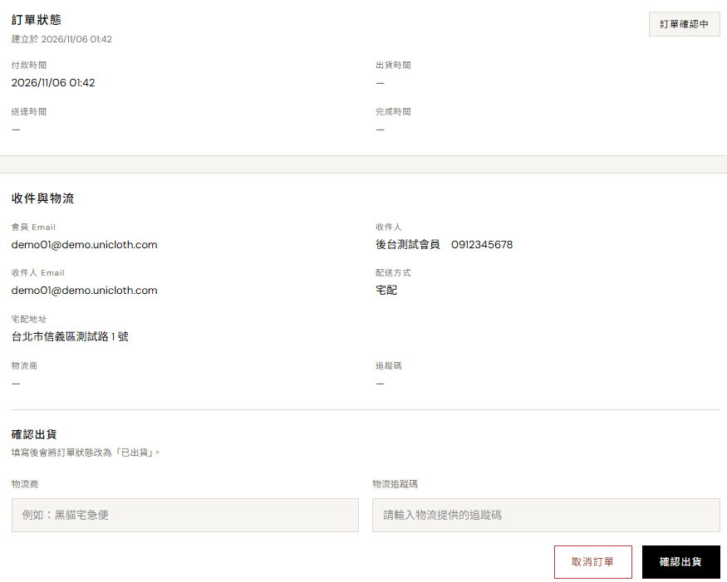





訂單物流管理後台
訂單處理
↓
↓
↓
↑
↑
39

Slide 40
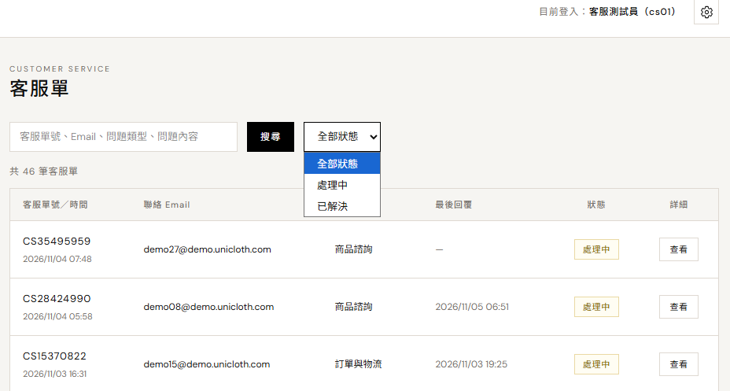
訂單物流管理後台
客服清單
40

Slide 41
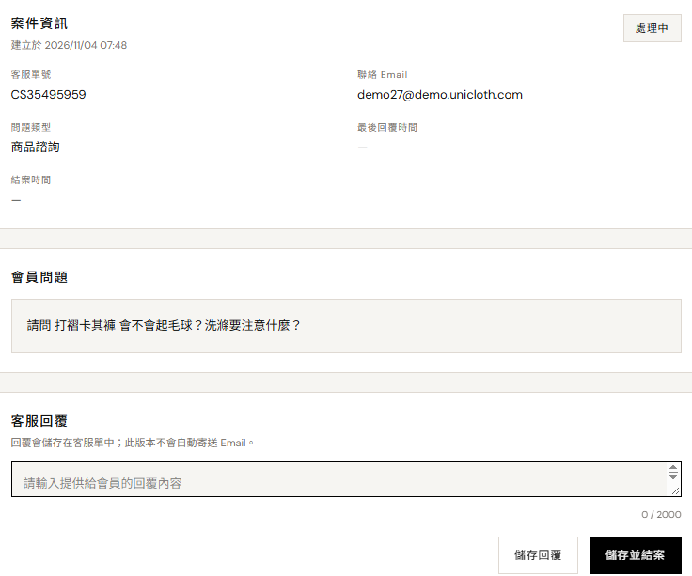

訂單物流管理後台
清單詳細資料
↑
41

Slide 42
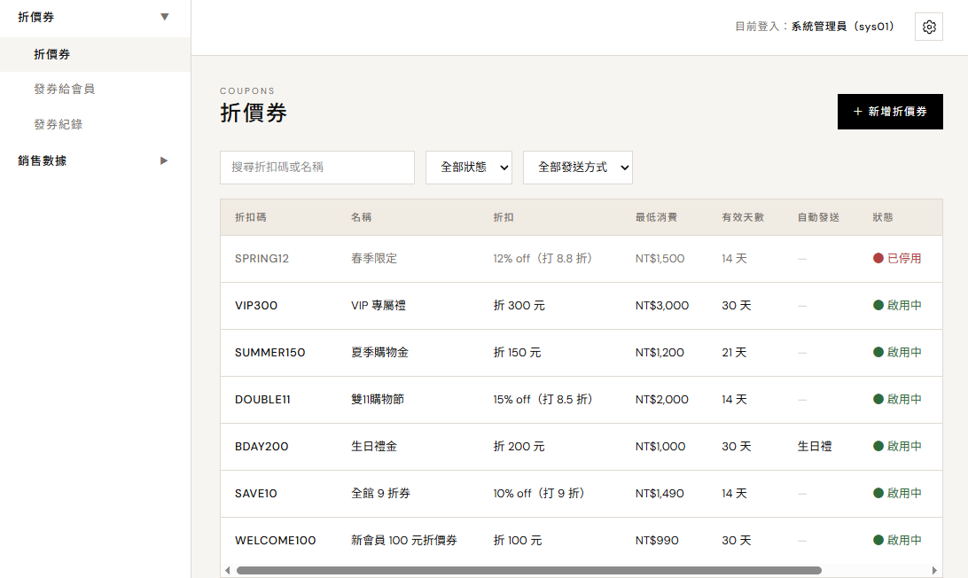
後台總覽
折價券
42

Slide 43

後台總覽
發券給會員
選券
只能選啟用中的券
發給誰
指定會員（可搜尋、複選）或全部會員
什麼時候發
立即發送，或預約一個時間
43

Slide 44
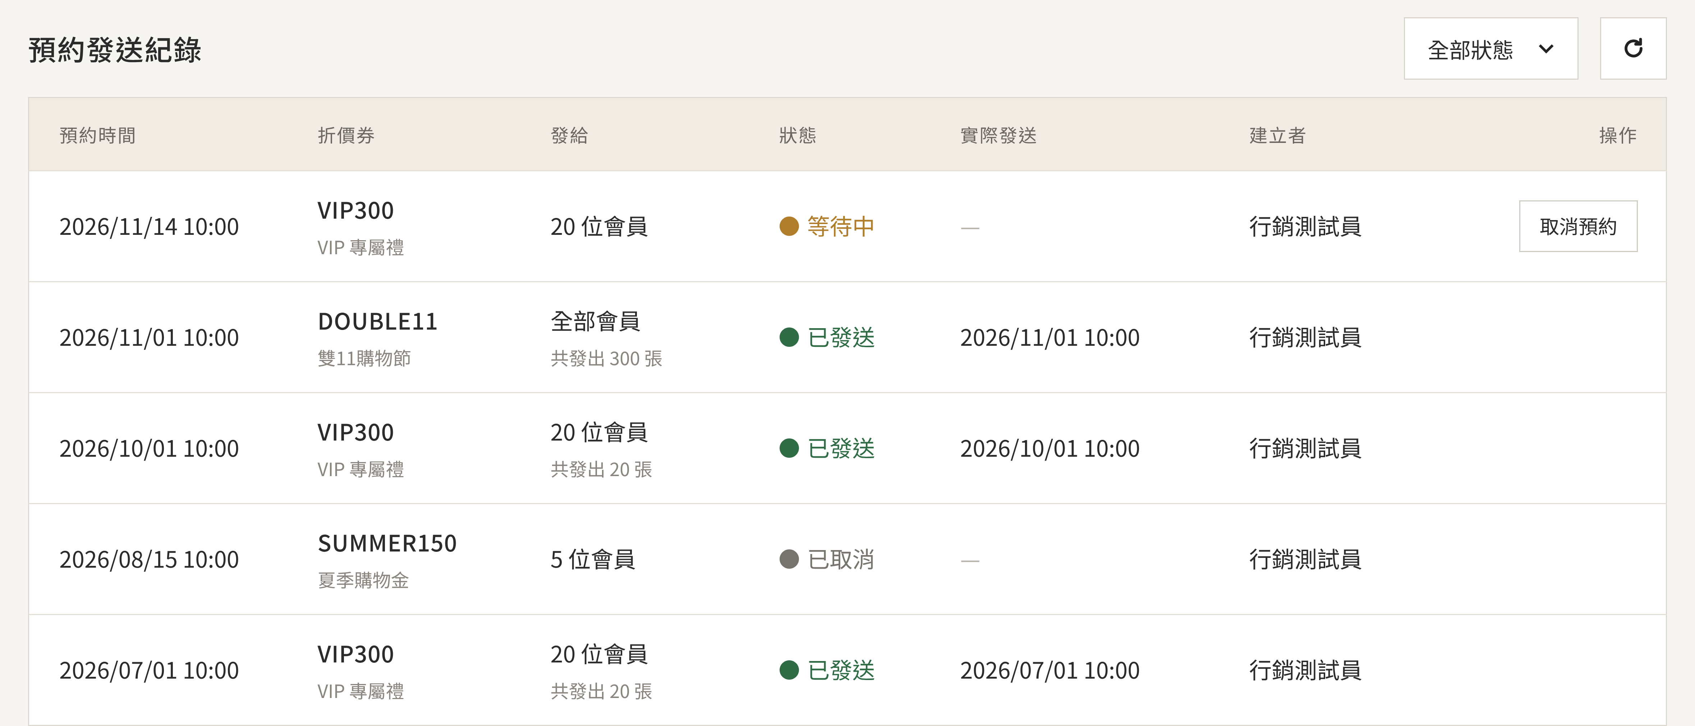
後台總覽
預約發送紀錄
※ 預約是每分鐘檢查一次
44

Slide 45

後台總覽
生日券自動發送
設定成生日禮
新增或編輯折價券時，「自動發送」選「生日禮」券要是啟用中才會發
每天自動檢查兩次
排程每天 00:00、12:00 執行
找出這個月生日、帳號正常的會員
每個月只發一次
這個月已經領過的會員不會重複發
伺服器關機錯過，下一次執行會補發
發券紀錄看得到
來源標記為「生日禮」，可以和手動發的券分開篩選、統計
45

Slide 46
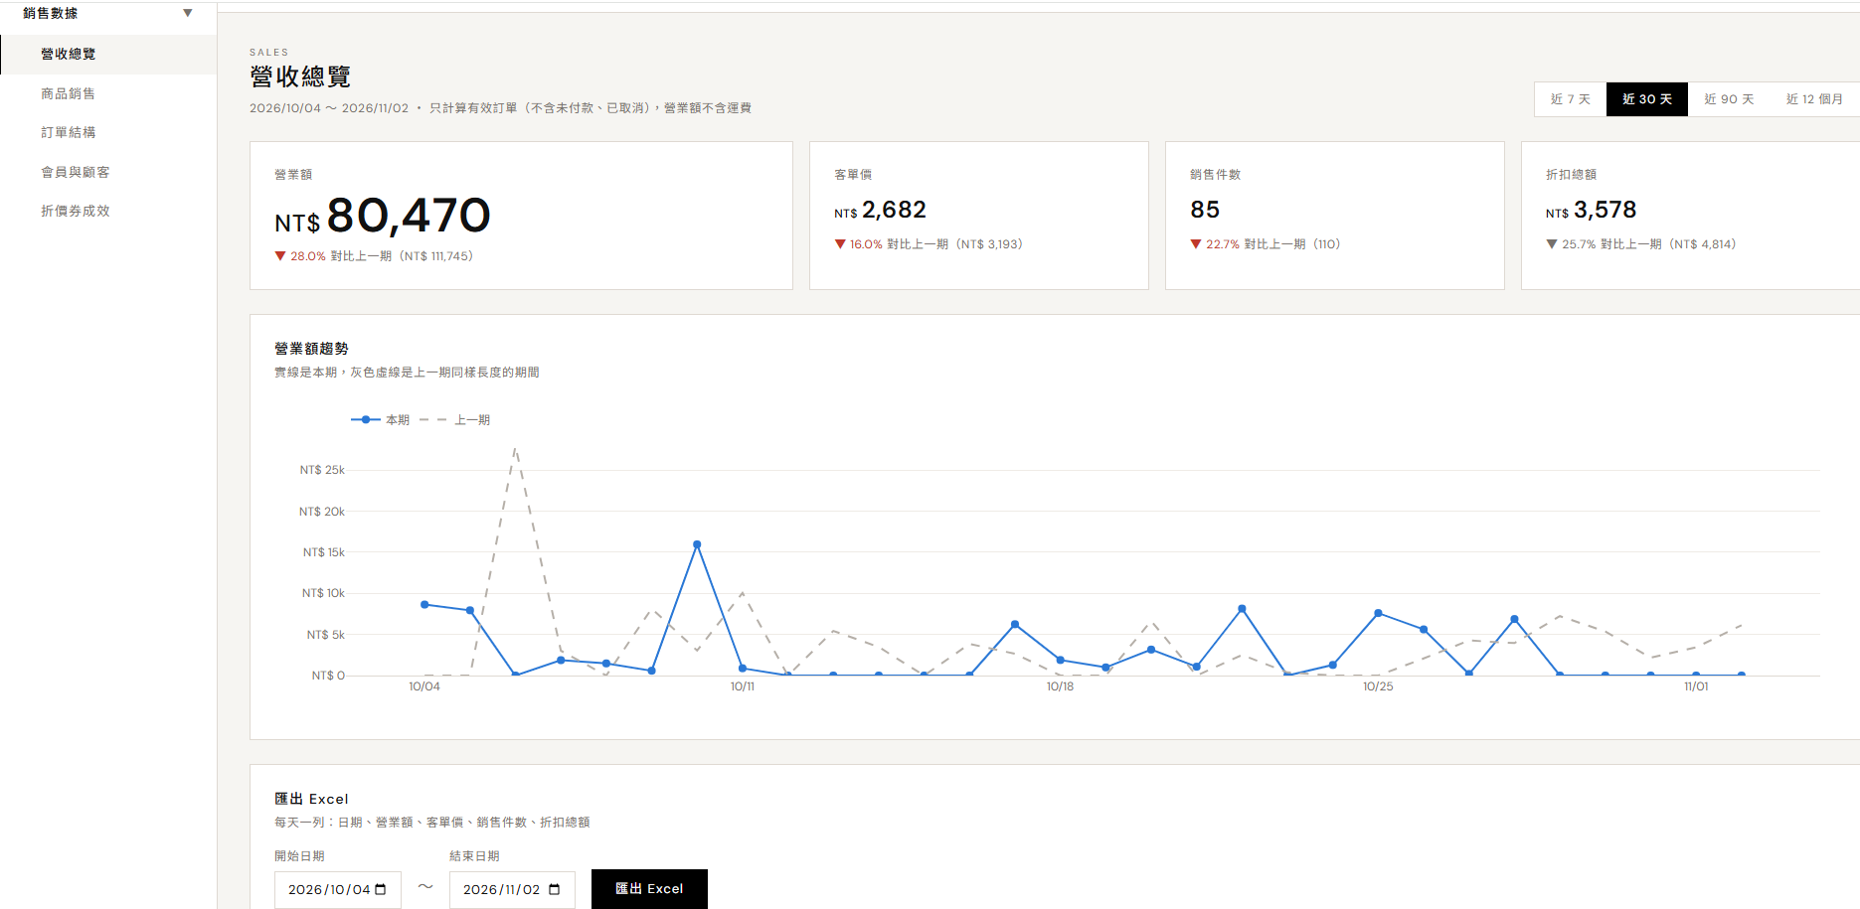
銷售數據 ｜營收總覽
1
2
3
46

Slide 47
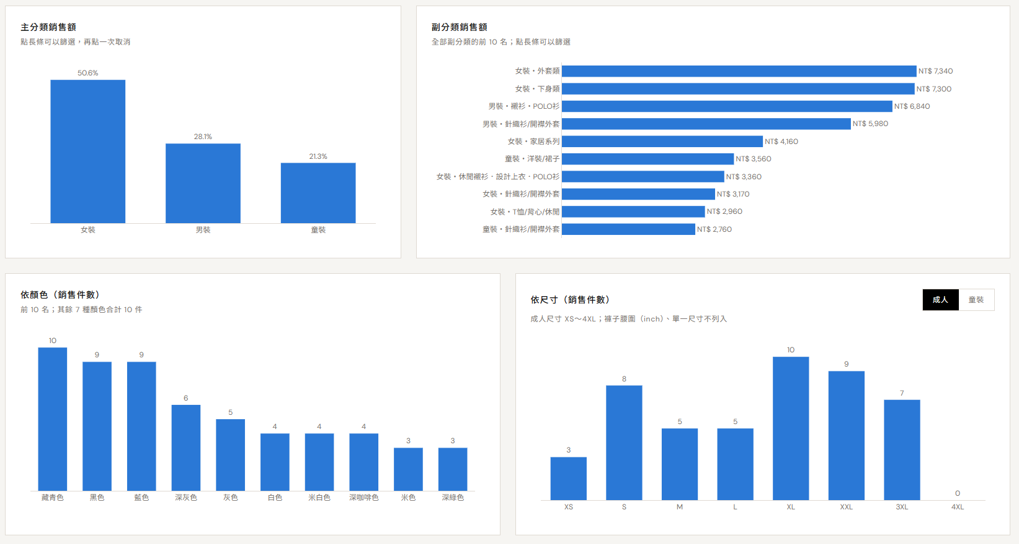
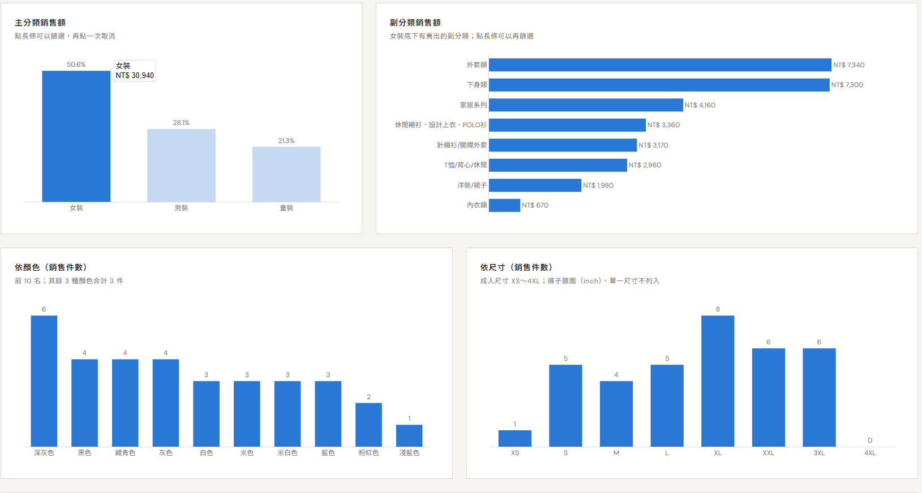
後台總覽
銷售數據 ｜商品銷售
46

Slide 48
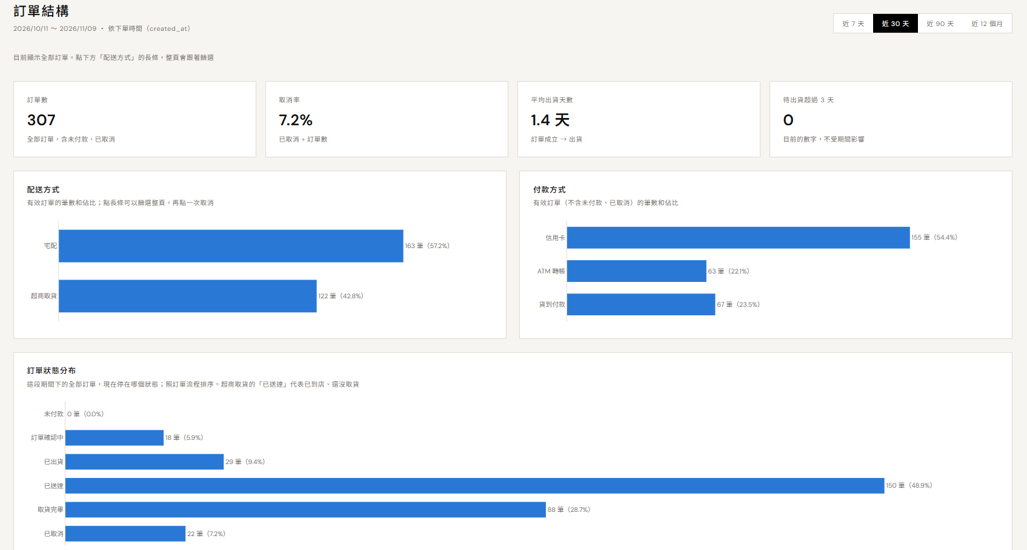
後台總覽
銷售數據 ｜訂單結構
46

Slide 49
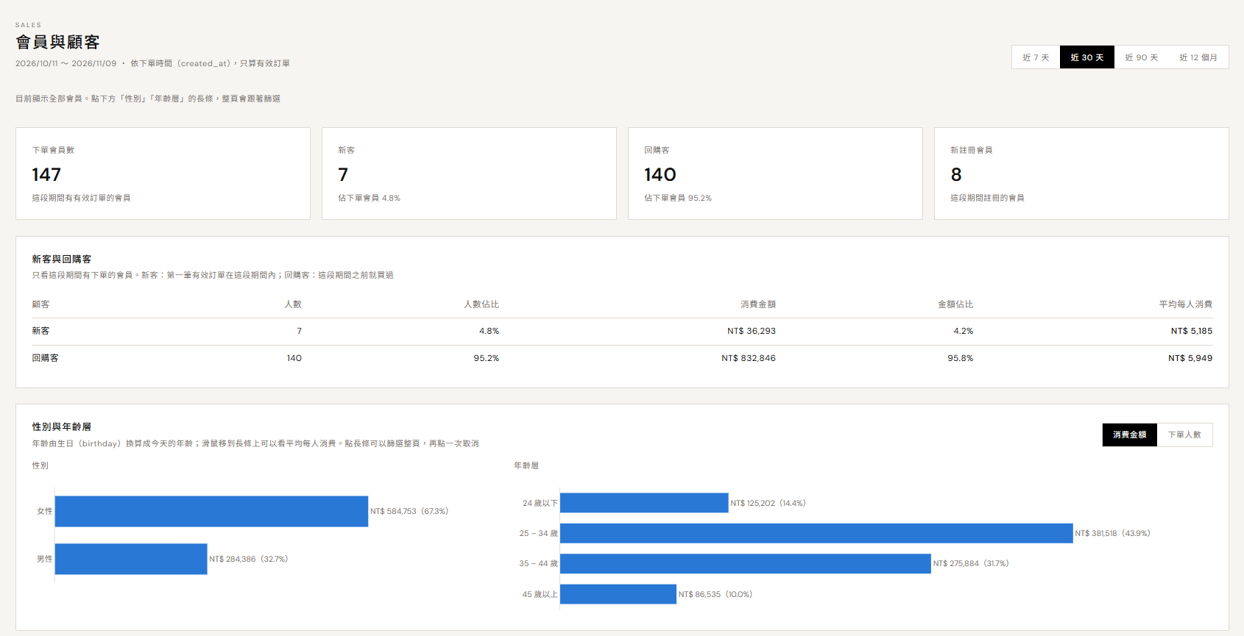
後台總覽
銷售數據 ｜會員與顧客
46

Slide 50
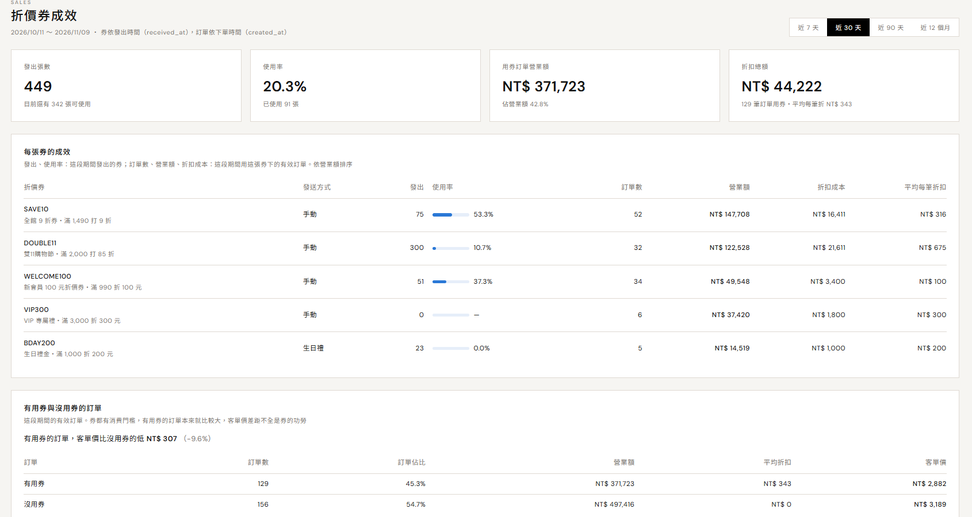
後台總覽
銷售數據 ｜折價券成效
46

Slide 51
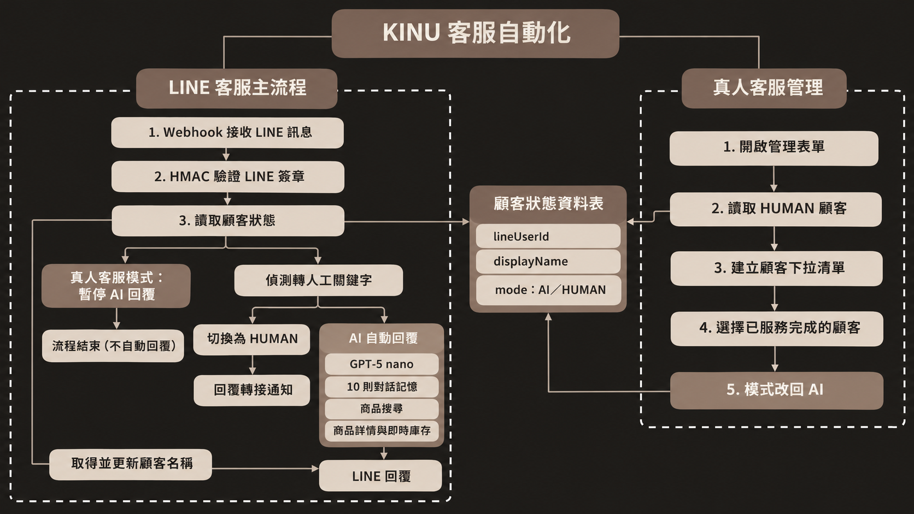
客服管理後台
47

Slide 52


THANKS
K I N U
K I N U

